Slide 1
方法

Slide 2
方法是什么
方法是一种语法结构，它可以把一段代码封装成一个功能，以方便重复调用。
public class Test { public static void main(String[] args) { } public static int sum(int a, int b){ int c = a + b; return c; }
}

Slide 3
使用方法的好处是？
提高了代码的复用性。
public static int sum(int a, int b){ int c = a + b; return c; }
让程序的逻辑更清晰。

Slide 4
关于方法同学们需要学会什么
怎么定义方法
怎么调用方法
方法的内存图
方法的参数传递机制
方法其他常见形式、技术
方法有很多不同形式的写法，同学们需要掌握在不同的业务场景下写出合适的方法形式
方法定义出来是拿来调用的，只有调用才能让方法跑起来
方法在内存中具体是怎么去工作的
方法的参数传递原理是什么样的，需要注意什么问题
如方法在开发中常见的开发形式：
方法重载
方法递归

Slide 5
方法定义、调用
方法完整的定义形式、调用
方法的其他定义形式、调用
方法使用的常见问题
方法案例
方法调用的内存图
方法的参数传递机制
方法的参数传递案例
方法重载
补充知识：单独使用return关键字

Slide 6
方法定义的完整格式
示例：使用方法对2个整数求和并返回。
修饰符 返回值类型 方法名( 形参列表 ){ 方法体代码(需要执行的功能代码) return 返回值; }
public static int add ( int a , int b ){ int c = a + b; return c; }
方法的修饰符
返回值类型
方法名称
形参列表
方法的执行代码
返回值
方法的调用格式
方法必须调用才可以跑起来，调用格式：
方法名(…);
int sum = add(10, 20); System.out.println(sum);

Slide 7
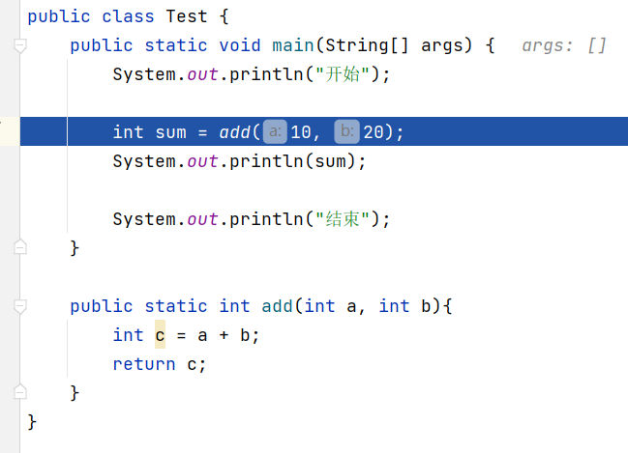
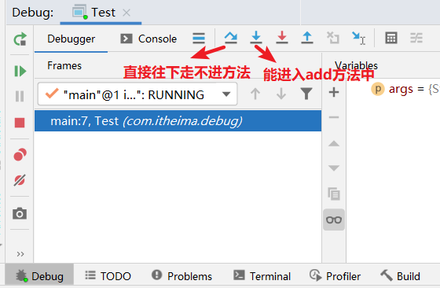
方法的调用流程 - Debug

Slide 8
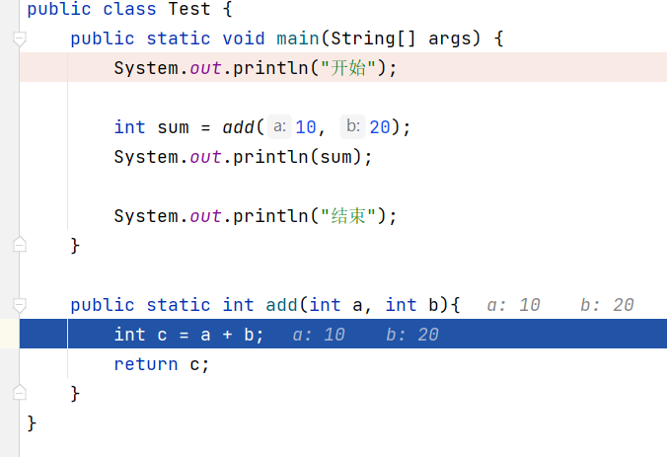
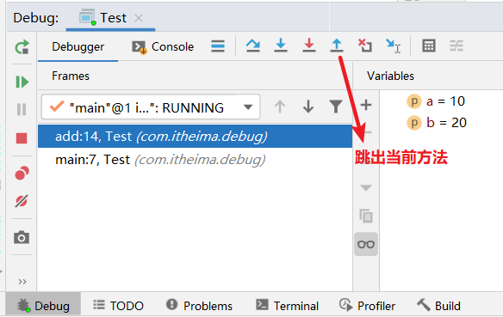
方法的调用流程 - Debug

Slide 9
方法格式的注意点
public static int add ( int a , int b ){ int c = a + b; return c; }
方法的修饰符
返回值类型
方法名称
形参列表
方法的执行代码
返回值
方法的修饰符：暂时都使用public static 修饰。
方法声明了具体的返回值类型，内部必须使用return返回对应类型的数据。
形参列表可以有多个，甚至可以没有； 如果有多个形参，多个形参必须用“，”隔开，且不能给初始化值。

Slide 10
方法的完整格式是什么样的？
修饰符 返回值类型 方法名( 形参列表 ){ 方法体代码(需要执行的功能代码) return 返回值; }
2.方法要执行必须怎么办，如何进行？
必须进行调用；调用格式：方法名称(…)。

Slide 11
方法定义、调用
方法完整的定义形式、调用
方法的其他定义形式、调用
方法使用的常见问题
方法案例
方法调用的内存图
方法的参数传递机制
方法的参数传递案例
方法重载
补充知识：单独使用return关键字

Slide 12
方法的其他写法
方法定义时：返回值类型、形参列表可以按照需求进行填写。
示例
// 打印3行Hello World（使用方法）
public static void print(){ System.out.println("Hello World"); System.out.println("Hello World"); System.out.println("Hello World"); }
修饰符 返回值类型 方法名(形参列表){ 方法体代码(需要执行的功能代码) return 返回值; }
注意事项
如果方法不需要返回结果，返回值类型必须声明成void（无返回值）, 此时方法内部不可以使用return返回数据。
方法如果没有参数，或者返回值类型声明为void可以称为无参数、无返回值的方法，依次类推。

Slide 13
1.如果方法不需要返回结果，不需要接收参数，应该怎么办，要注意什么？
方法不需要返回结果，则声明返回值类型为void；方法不需要参数，则形参列表可以不写。
方法没有声明返回值类型，内部不能使用return返回数据。
方法如果没有形参列表，调用的时候则不能传入参数值，否则报错。

Slide 14
方法定义、调用
方法使用的常见问题
方法案例
方法调用的内存图
方法的参数传递机制
方法的参数传递案例
方法重载
补充知识：单独使用return关键字

Slide 15
方法常见问题
方法的编写顺序无所谓。
方法与方法之间是平级关系，不能嵌套定义。
方法的返回值类型为void（无返回值），方法内则不能使用return返回数据，如果方法的返回值类型写了具体类型，方法内部则必须使用return返回对应类型的数据。
return语句下面，不能编写代码，因为永远执行不到，属于无效的代码。
方法不调用就不执行, 调用时必须严格匹配方法的参数情况。
有返回值的方法调用时可以选择定义变量接收结果，或者直接输出调用，甚至直接调用；无返回值方法的调用只能直接调用。

Slide 16
方法定义、调用
方法使用的常见问题
方法案例
定义方法的技巧、计算 1- n的和返回
判断整数是奇数还是偶数
数组求最值案例改方法实现
方法调用的内存图
方法的参数传递机制
方法的参数传递案例
方法重载
补充知识：单独使用return关键字

Slide 17
方法定义的技巧说明
返回值类型
形参列表
修饰符 返回值类型 方法名( 形参列表 ){ 方法体代码(需要执行的功能代码) return 返回值; }
public static int add(int a , int b){ int c = a + b; return c; }
修饰符：public static (暂时固定的)
返回值类型到底写什么是需要分析的。
方法名称：自己取名，有意义，英文小写，驼峰模式。（有意义的名字即可）
形参列表到底写什么也是需要分析的。
方法体代码：完成自己需要写的功能代码即可。
结论：定义方法时真正需要关注的就两点：1、分析方法是否需要声明返回值类型；2、分析方法是否需要接收参数。

Slide 18
计算1-n的和返回
需求：定义一个方法，方法中计算出 1-n的和并返回。
分析：
根据格式编写方法 ----> 因n不固定，故方法需要声明形参接收；要返回结果，还需声明返回值类型。
方法内部使用 for 循环计算出 1-n 的和并返回。

Slide 19
1.定义方法重点关注的是哪两点？
方法是否需要声明返回值类型。
方法是否需要定义形参列表。
2.如何使用方法完成1-n的求和?
public static int sum(int n){ int sum = 0; for (int i = 1; i <= n; i++) { sum += i; } return sum; }

Slide 20
方法定义、调用
方法使用的常见问题
方法案例
定义方法的技巧、计算 1- n的和返回
判断整数是奇数还是偶数
数组求最值案例改方法形式
方法调用的内存图
方法的参数传递机制
方法的参数传递案例
方法重载
补充知识：单独使用return关键字

Slide 21
判断整数是奇数还是偶数
需求：拿一个整数，然后调用方法，把整数交给方法，在方法中输出该数为奇数还是偶数
分析：
根据格式编写方法 ----> 因要传入数据给方法，方法需要声明形参接收。
方法内部使用if语句判断，并输出对应的结论。

Slide 22
方法定义、调用
方法使用的常见问题
方法案例
定义方法的技巧、计算 1- n的和返回
判断整数是奇数还是偶数
数组求最值案例改方法形式
方法调用的内存图
方法的参数传递机制
方法的参数传递案例
方法重载
补充知识：单独使用return关键字

Slide 23
数组求最值改方法实现
需求：
把找出数组的最大值案例，改造成方法，可以支持返回任意整型数组的最大值数据。
public class Test { public static void main(String[] args) { // 1、定义一个静态初始化的数组存储这些数据 int[] faceScores = {15, 9000, 10000, 20000, 9500, -5}; // 2、定义一个变量用于保存最大值数据 int max = faceScores[0]; / / 3、遍历数组中的每个元素 for (int i = 1; i < faceScores.length; i++) { // 4、判断这个元素值是否大于最大值变量中存储的数据，若大，则替换。 if(faceScores[i] > max){ max = faceScores[i]; } } // 5、输出最大值变量即可 System.out.println("数组的元素最大值是：" + max); } }
分析：
根据格式编写方法
要返回最大值，需要声明返回值类型。
需要接收数组, 需要声明形参列表。
方法内部找出数组的最大值并返回。

Slide 24
1.如何使用方法返回一个整型数组的最大值的?
方法需要声明返回值类型：int
方法需要定义形参列表: (int[] arr)
public static int max(int[] arr){ int max = arr[0]; for (int i = 0; i < arr.length; i++) { if(arr[i] > max){
max = arr[i];
} } return max; }

Slide 25
方法定义、调用
方法使用的常见问题
方法案例
方法调用的内存图
方法的参数传递机制
方法的参数传递案例
方法重载
补充知识：单独使用return关键字

Slide 26

方法的调用流程 – 内存图解
方法是放在方法区中的，被调用的时候，需要进入到栈内存中运行

Slide 27

方法的调用流程 – 内存图解
public class Test { public static void main(String[] args) { int sum = add(10, 20);
System.out.println(sum);
} public static int add(int a, int b ){ int c = a + b;
return c;
} }
... int add(int a , int b)
a
b
10
20
int c = a + b;
return c;
30
Test.class
main
add
...main
int sum = add(10, 20);
System.out.println(sum);
方法区
栈内存

Slide 28
方法的调用流程 – 内存图解
public class Demo2Method { public static void main(String[] args) { study(); } public static void sleep(){ System.out.println("睡觉"); } public static void eat(){ System.out.println("吃饭"); } public static void study(){
eat();
System.out.println("学习");
sleep();
} }
eat
sleep
sout("吃饭");
sout("睡觉");
吃饭
吃饭
学习
吃饭
学习
睡觉
study
eat();
sout("学习");
Demo2Method.class
main
study
sleep
eat
sleep();
main
study();
方法区
栈内存

Slide 29
方法的运行区域在哪里？
栈内存。

Slide 30
方法定义、调用
方法使用的常见问题
方法案例
方法调用的内存图
方法的参数传递机制
基本类型的参数传递
引用类型的参数传递
方法的参数传递案例
方法重载
补充知识：单独使用return关键字

Slide 31
Java的参数传递机制：值传递
在传输实参给方法的形参的时候，并不是传输实参变量本身， 而是传输实参变量中存储的值，这就是值传递。
public class Test { public static void main(String[] args) { int a = 10;
int b = 20; change(a); } public static void change(int c){
} }
注意：
实参：如在方法内部定义的变量。
形参：如在定义方法时，“()”中所声明的参数。

Slide 32
基本类型的参数传递
...change(int a)
public class Test { public static void main(String[] args) { int a = 10; change(a);
System.out.println(a); // 10 } public static void change(int a){
System.out.println(a); // 10 a = 20; System.out.println(a); // 20 } }
a = 20;
10
a
20
10
sout(a);
20
sout(a);
...main
Test.class
main
change
int a = 10;
change(10);
sout(a)
方法区
栈内存
10

Slide 33
形参和实参各指什么？
形参：以方法为例，就是方法定义时的变量。
实参：在方法内部定义的变量。
2. Java的参数传递机制是什么样的？
值传递，传输的是实参存储的值。

Slide 34
方法定义、调用
方法使用的常见问题
方法案例
方法调用的内存图
方法的参数传递机制
基本类型的参数传递
引用类型的参数传递
方法的参数传递案例
方法重载
补充知识：单独使用return关键字

Slide 35
引用类型的参数传递
public class Test { public static void main(String[] args) { int[] arrs = new int[]{10, 20, 30}; change(arrs); System.out.println(arrs[1]); // 222 } public static void change(int[] arrs){
System.out.println("方法内部2："+arrs[1]); // 20 arrs[1] = 222; System.out.println("方法内部2："+arrs[1]); // 222 } }
...change(int[] arrs)
[I@4c873330
10
20
arrs
222
30
[I@4c873330
sout(... + arrs[1])
0 1 2
arrs[1] = 222;
sout(... + arrs[1])
...main
arrs
change([I@4c873330);
sout(arrs[1]);
堆内存
Test.class
main
change
方法区
栈内存

Slide 36
1、基本类型和引用类型的参数在传递的时候有什么不同？
都是值传递。
基本类型的参数传输存储的数据值。
引用类型的参数传输存储的地址值。

Slide 37
方法的定义和调用
方法使用常见问题
方法练习题
方法调用内存图
方法的参数传递机制
方法的参数传递案例
打印数组内容
从数组中查询元素的索引返回
比较两个数组内容是否相等
方法重载
单独使用return关键字

Slide 38
打印整型数组内容
需求：
设计一个方法用于输出任意整型数组的内容，要求输出成如下格式：
“该数组内容为：[11, 22, 33, 44, 55]”
分析：
1、定义一个方法，要求该方法能够接收数组，并输出数组内容。--->需要参数吗？需要返回值类型声明吗？
2、定义一个静态初始化的数组，调用该方法，并传入该数组。

Slide 39
方法的定义和调用
方法使用常见问题
方法练习题
方法调用内存图
方法的参数传递机制
方法的参数传递案例
打印数组内容
从数组中查询元素的索引返回
比较两个数组内容是否相等
方法重载
单独使用return关键字

Slide 40
从数组中查询指定元素的索引
需求：
设计一个方法可以接收整型数组，和要查询的元素值；最终要返回元素在该数组中的索引，如果数组中不存在该元素则返回 -1。
例如： [11, 22, 33, 44, 55] 输入元素：44。返回索引3 输入元素：88。返回-1
分析：
1、是否需要返回值类型？是否需要参数声明？
2、定义数组，并指定要搜索的元素值，调用方法得到返回的结果输出即可。

Slide 41
方法的定义和调用
方法使用常见问题
方法练习题
方法调用内存图
方法的参数传递机制
方法的参数传递案例
打印数组内容
从数组中查询元素的索引返回
比较两个数组内容是否一样
方法重载
单独使用return关键字

Slide 42
比较2个数组是否一样
需求：
如果两个数组，元素个数，元素顺序和内容是一样的我们就认为这2个数组是一模一样的。
请使用方法完成：能够判断任意两个整型数组是否一样，并返回true或者false。
例如：如下2个数组是一样的
int[] arrs = {10, 20, 30};
int[] arrs = {10, 20, 30};
分析：
1、定义方法： 是否需要返回值类型？是否需要声明参数？
2、在方法内部完成判断的逻辑，并返回布尔结果。

Slide 43
方法定义、调用
方法使用的常见问题
方法案例
方法调用的内存图
方法的参数传递机制
方法的参数传递案例
方法重载
方法重载的形式、作用
方法重载的识别技巧
补充知识：单独使用return关键字

Slide 44
方法重载(overload)
同一个类中，出现多个方法名称相同，但是形参列表是不同的，那么这些方法就是重载方法。
案例导学
开发武器系统，功能需求如下：
可以默认发一枚武器。
可以指定地区发射一枚武器。
可以指定地区发射多枚武器。
public class Test { /**（1）默认发一枚武器。*/ public static void fire(){
System.out.println(“默认发射一枚武器给米国！"); } /** （2）可以指定地区发射一枚武器。 */ public static void fire(String location){ System.out.println("给"+location+"发射一枚武器！"); } /**（3）可以指定地区发射多枚武器。*/ public static void fire(String location , int nums){ System.out.println("给"+location+"发射"+nums+"枚武器！"); } }
fire(); fire("米国"); fire("岛国" , 1000);
调用方法的时候,
会通过参数的不同来区分调用的是哪个方法

Slide 45
方法重载的作用
可读性好，方法名称相同提示是同一类型的功能，通过形参不同实现功能差异化的选择，这是一种专业的代码设计。

Slide 46
方法重载是什么样的？
同一个类中，多个方法的名称相同，形参列表不同。
2. 使用方法重载的好处 ？
对于相似功能的业务场景：可读性好，方法名称相同提示是同一类型的功能，通过形参不同实现功能差异化的选择，这是一种专业的代码设计。

Slide 47
方法定义、调用
方法使用的常见问题
方法案例
方法调用的内存图
方法的参数传递机制
方法的参数传递案例
方法重载
方法重载的形式、作用
方法重载的识别技巧
补充知识：单独使用return关键字

Slide 48
方法重载的识别技巧
只要是同一个类中，方法名称相同、形参列表不同，那么他们就是重载的方法，其他都不管！（如：修饰符，返回值类型都无所谓）
形参列表不同指的是：形参的个数、类型、顺序不同，不关心形参的名称。

Slide 49
方法重载的关键要求是什么样的？
同一个类中，多个方法的名称相同，形参列表不同，其他无所谓。
2.形参列表不同指的是什么？
形参的个数、类型、顺序不同。不关心形参的名称。

Slide 50
方法定义、调用
方法使用的常见问题
方法案例
方法调用的内存图
方法的参数传递机制
方法的参数传递案例
方法重载
补充知识：单独使用return关键字

Slide 51
return关键字单独使用
return; ---> 可以立即跳出并结束当前方法的执行。
public class Test { public static void main(String[] args) {
System.out.println("开始"); chu(10 , 0);
System.out.println("结束"); } public static void chu(int a , int b){ if(b == 0){ System.err.println("您的数据有误！！不执行！！"); return; // 直接结束当前方法chu } int c = a / b; System.out.println("除法结果是："+c); } }

Slide 52
如果要直接结束当前方法的执行，怎么解决？
return; 跳出并立即结束所在方法的执行。
break; 跳出并结束当前所在循环的执行。
continue; 结束当前所在循环的当次执行，进入下一次执行。

